Slide 1
Le pH de Mars
Acides et Bases
Europlanet 2024 RI has received funding from the European Union’s Horizon 2020 research and innovation programme under grant agreement No 871149.

Slide 2
Objectifs
A la fin de cette leçon vous serez en mesure de :
Comprendre l'échelle de pH
Décrire comment les facteurs sur Mars peuvent affecter le pH
Discuter de la façon dont le pH affecte l'habitabilité

Slide 3
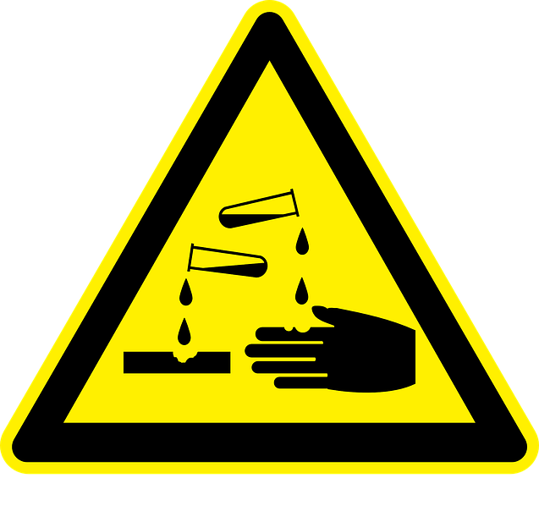
Qu’est-ce que le pH ?

Slide 4
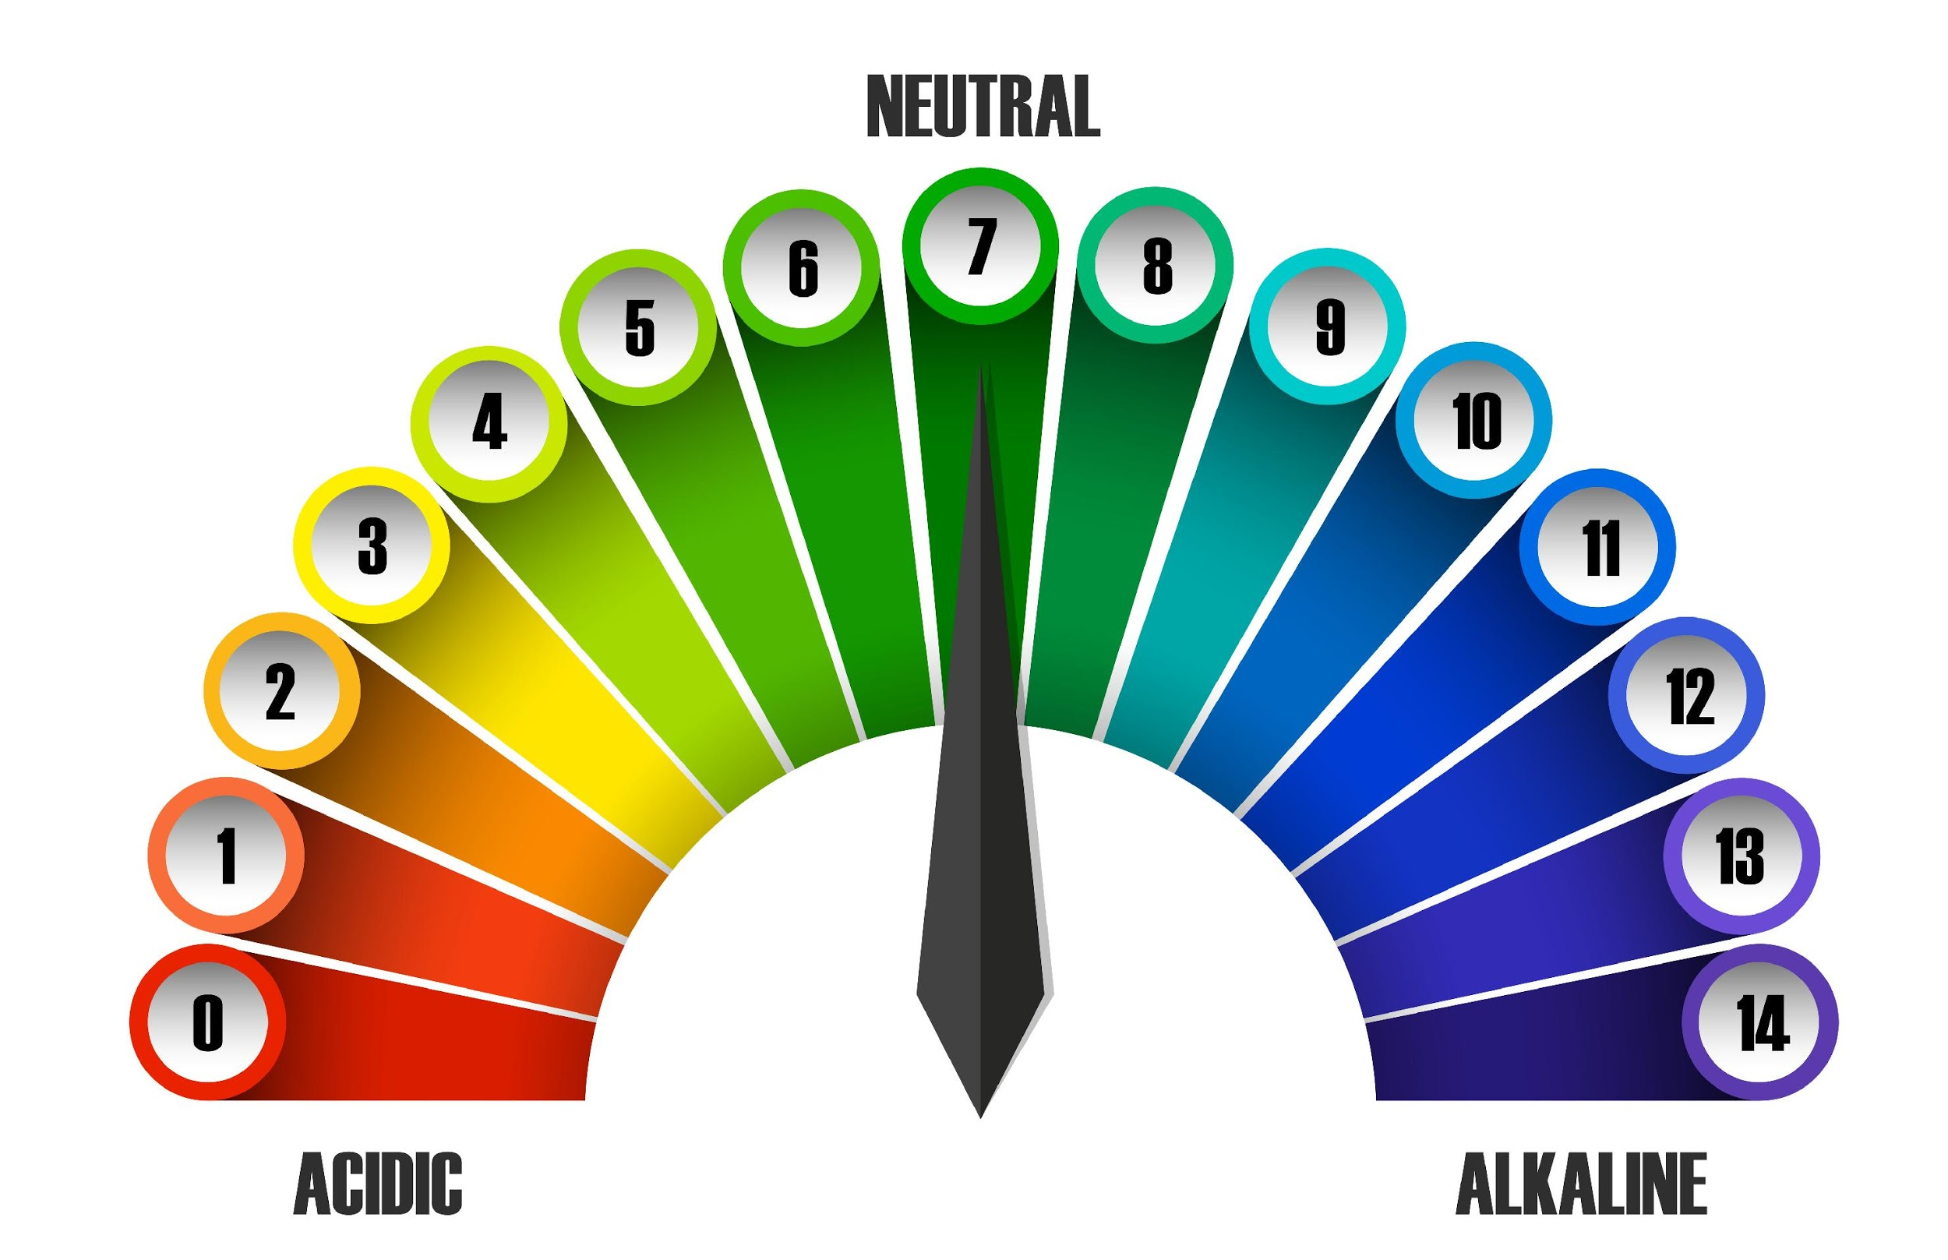
L’échelle de pH
Neutre
Acide
Basique

Slide 5
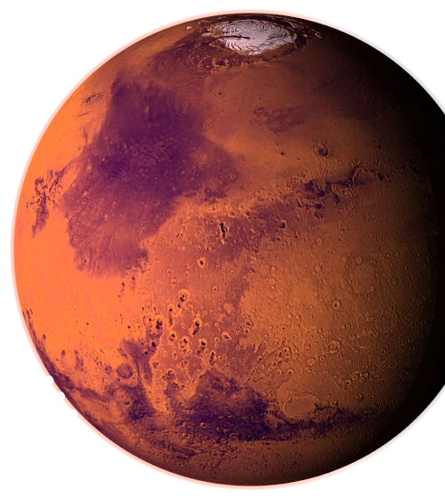
Discutez de ce que vous pensez être le pH à la surface de Mars

Slide 6
Comment mesure-t-on le pH ?

Slide 7
Comment mesure-t-on le pH ?
Cliquez sur le bouton pour voir la vidéo :

Slide 8
Que s’est-il passé ? Pourquoi ?
Discutez en groupes

Slide 9
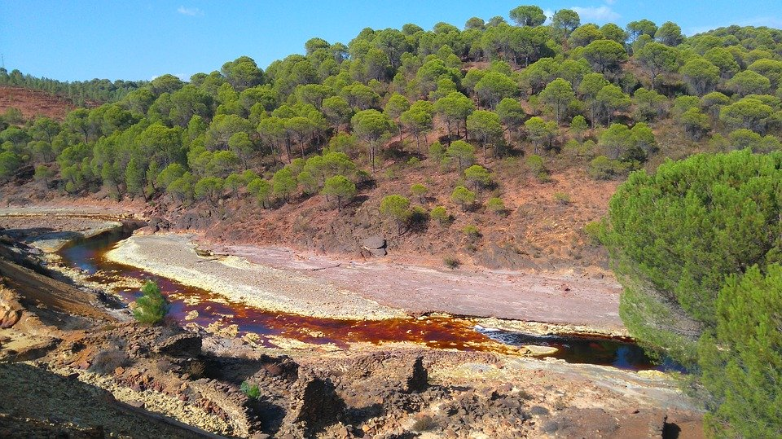
Le fleuve Rio Tinto en Espagne
Environnement acide, analogue du passé de Mars.

Slide 10
Comment le CO₂ affecte-t-il le pH ?

Slide 11
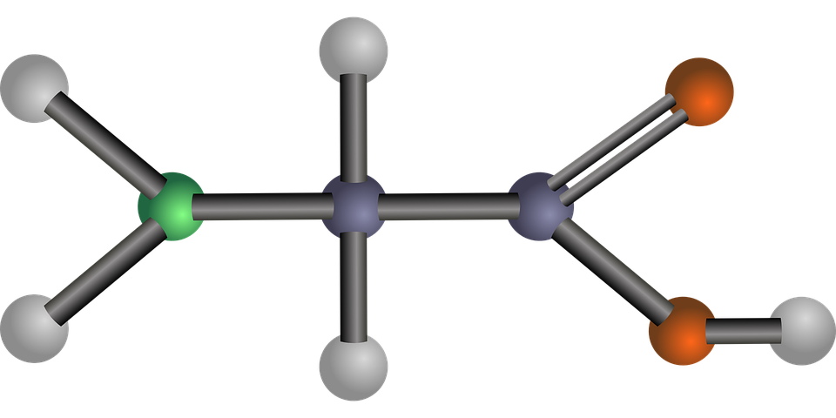
Comment pensez-vous que cela affecte l’habitabilité ?

Slide 12
Bilan
1
2
3
Répondez à ces questions à partir de ce que vous avez appris aujourd’hui
Que montre une échelle de pH ?
Quels facteurs sur Mars (passés ou présents) pourraient affecter le pH ?
Comment le pH pourrait-il affecter l’habitabilité de Mars ?

